Slide 1
CSMA/CD
Rodrigo González
Felipe Ávila
Julián Rojas
Javier Romero

Slide 2
Introducción
Ideas
Precursores:
ALOHA
ALOHA Ranurado
CSMA
Solución

Slide 3
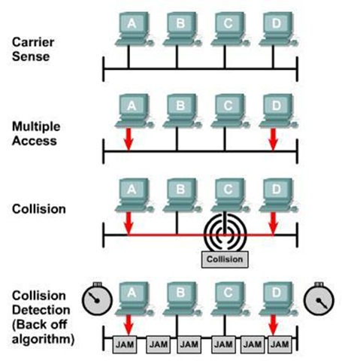

Slide 4
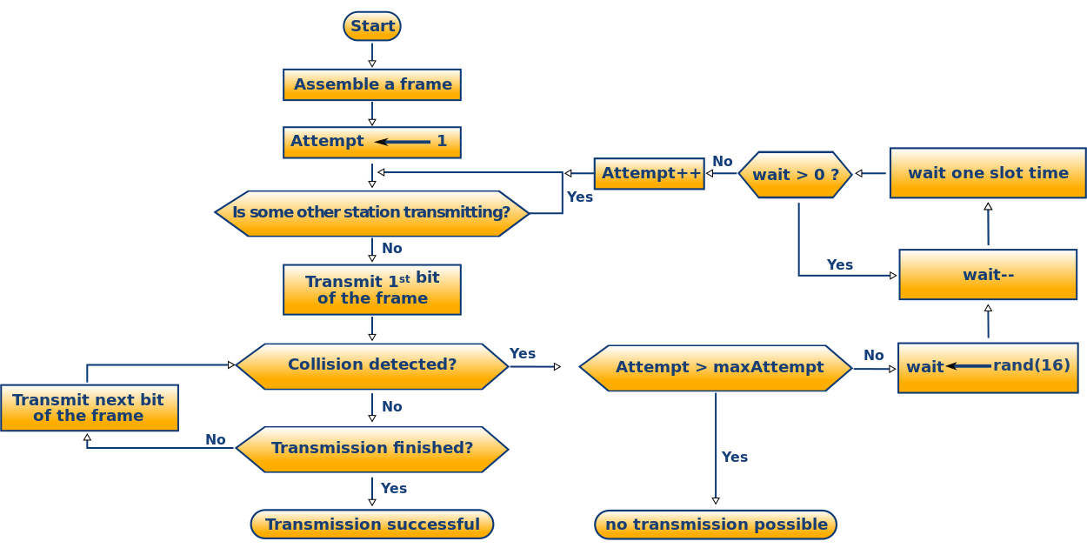
CSMA/CD Funcionamiento
Algoritmo de Funcionamiento de protocolo CSMA/CD simplificado

Slide 5
CSMA/CD Ventajas
Fácil detección en redes Cableadas
Colisiones son detectadas en tiempos relativamente bajos
Transmisiones son abortadas al ser detectada una colisión

Slide 6
CSMA/CD Desventajas
Difícil implementación en redes inalámbricas
Normalmente las redes CSMA/CD son half-duplex por lo que una estación mientras transmite no puede escuchar el canal
No se puede garantizar un tiempo máximo finito para acceso de las tramas al canal de comunicación

